Slide 1
SegR-Net: A deep learning framework with multi-scale feature fusion for robust retinal vessel segmentation
Computers in Biology and Medicine, 2023•Elsevier

Slide 2

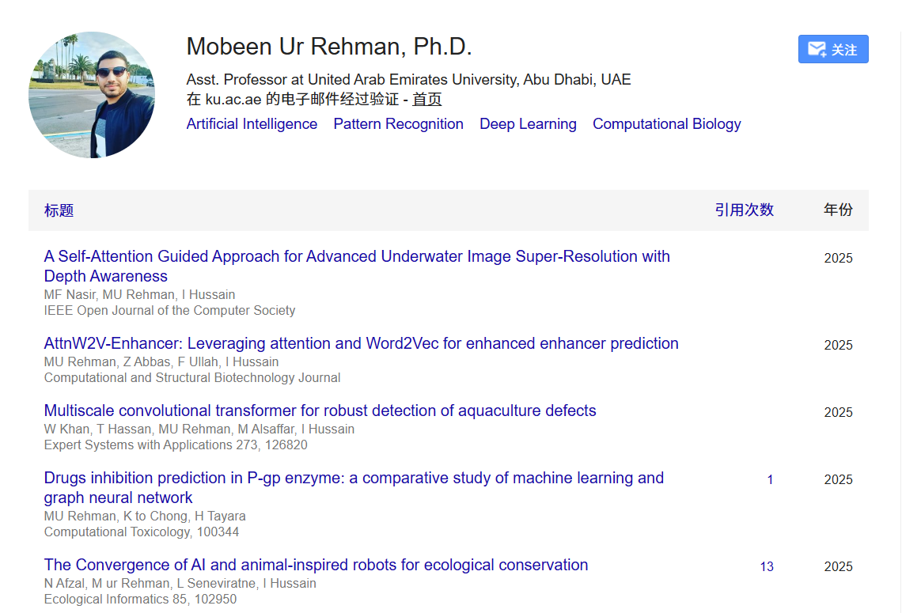
01 作者

Slide 3
02 问题导入
1.手动分割的主观性与低效性
手动分割依赖眼科医生经验，过程繁琐、耗时且成本高。由于血管结构复杂，不同医生或同一医生在不同时间点的标注可能存在差异，导致结果缺乏一致性和可重复性，影响分割的精确度和可靠性。
2.眼底图像质量与血管复杂形态对分割构成双重挑战。
一方面，眼底图像常存在低对比度、光照不均等质量问题，使得细小血管与背景难以区分。另一方面，视网膜血管本身具有动态变化的复杂形态，现有方法难以在此类低质量图像中完整且准确地捕捉从粗到细的多尺度血管结构，尤其容易丢失细小血管或导致血管断裂。
3.现有自动分割模型在准确性、鲁棒性与效率上存在不足。
尽管深度学习模型（如U-Net, DeepLab）已被广泛应用，但它们往往难以在敏感性与特异性之间取得最佳平衡，易出现边界模糊或误将非血管区域识别为血管等问题。同时，许多先进模型参数量大，计算效率低，且对复杂案例的泛化能力不强，限制了其在临床实时诊断系统中的可靠部署。

Slide 4
02 问题导入
针对以上问题给出本文解决方案
本文提出SegR-Net算法，采用了一种深度学习框架，其中包含多项创新性技术，如特征提取与嵌入、深层特征增强、特征精炼与干扰抑制，以及密集的多尺度特征融合。
为了提升模型的泛化能力，SegR-Net还结合了数据增强和预处理方法。旨在提升眼底图像的视觉质量，获得高对比度的眼底图像。

Slide 5
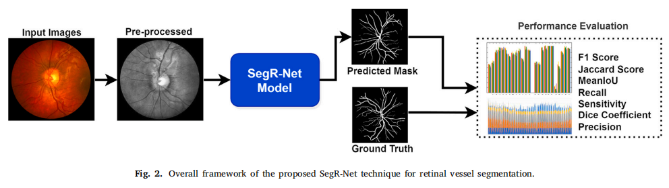
03 拟议方法

Slide 6
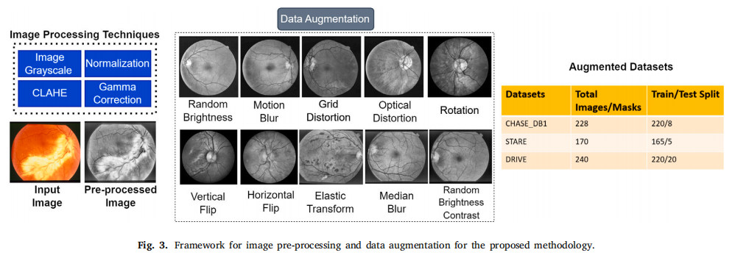
03 拟议方法
图像预处理
数据增强

Slide 7
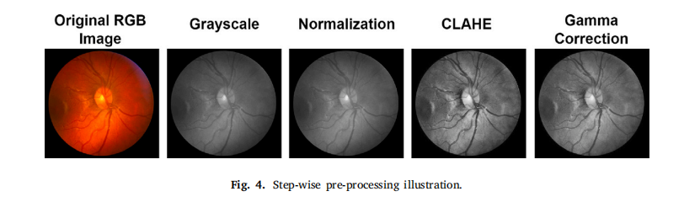
03 拟议方法

Slide 8
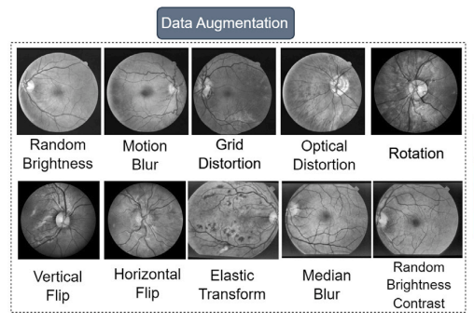
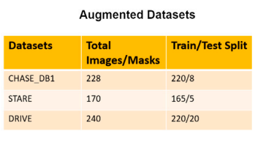
03 拟议方法

Slide 9
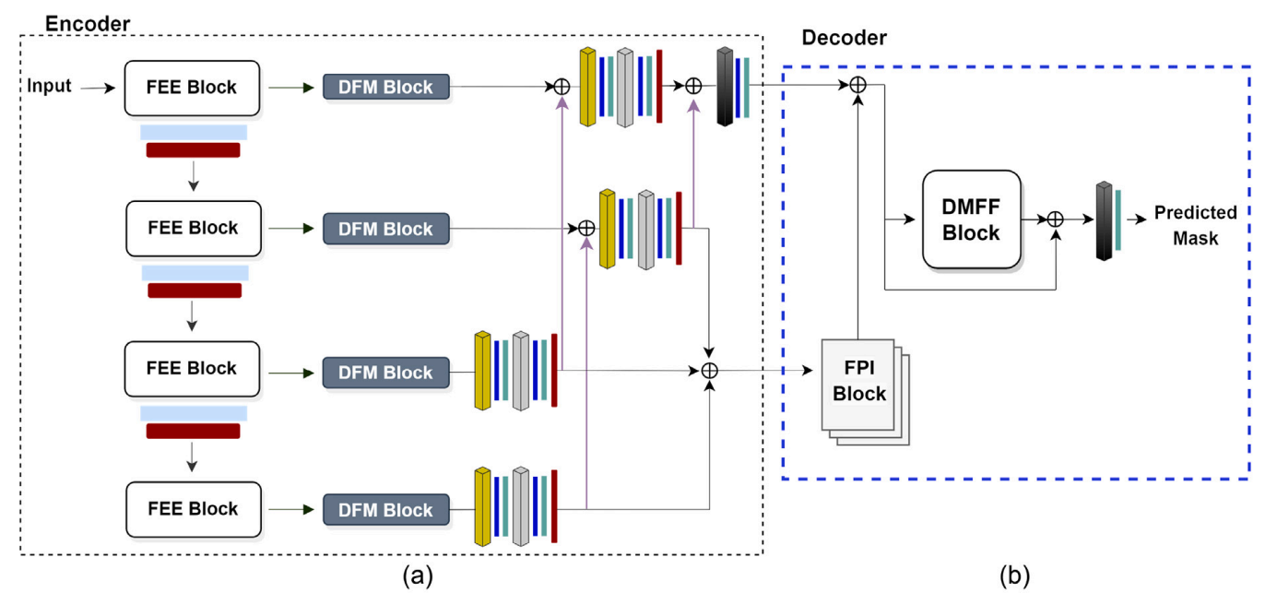
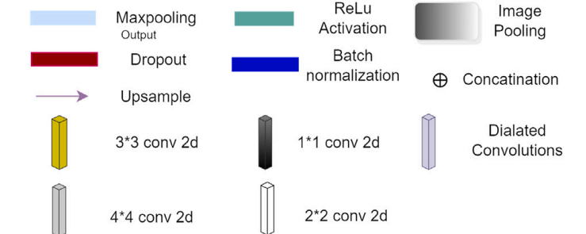
04 总体架构

Slide 10
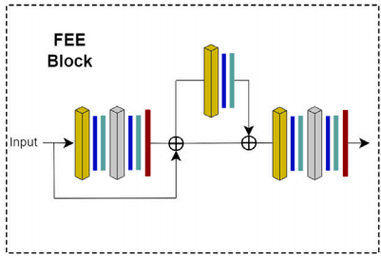
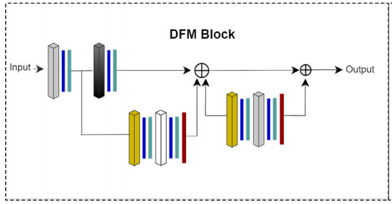
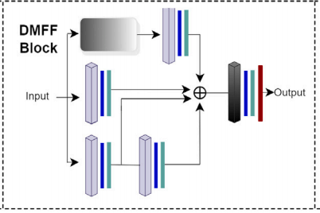
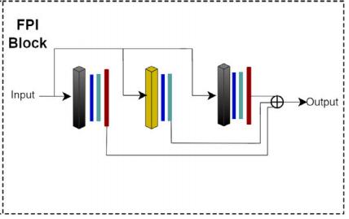
04 总体架构

Slide 11
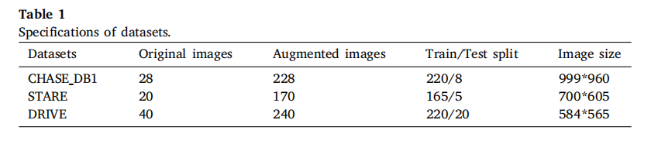
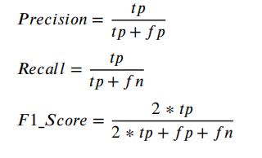
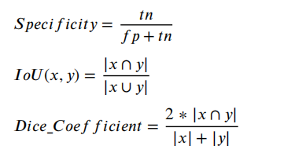
05 实验方法
真正例（tp）：正确预测为血管的像素
真负例（tn）：正确预测为背景的像素
假正例（fp）：错误预测为血管的像素
假负例（fn）：错误预测为背景的像素

Slide 12
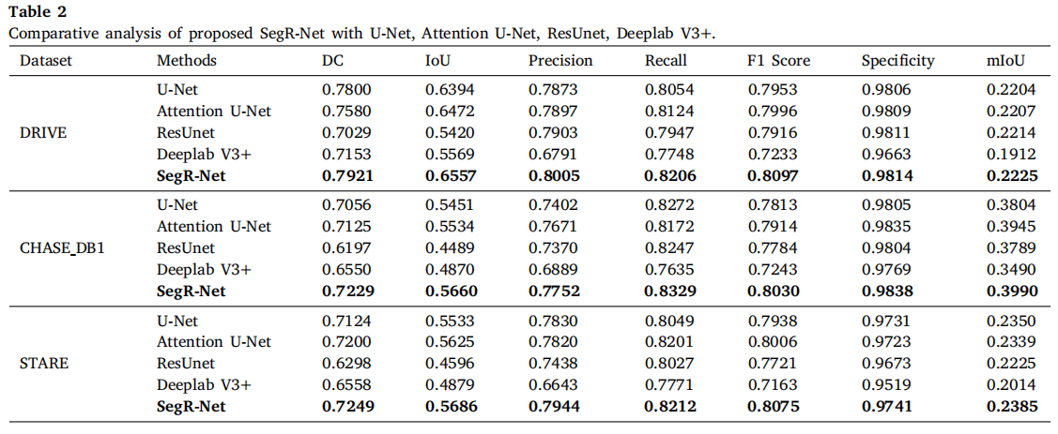
06 实验结果与分析
注：表中加粗数据代表最优技术

Slide 13
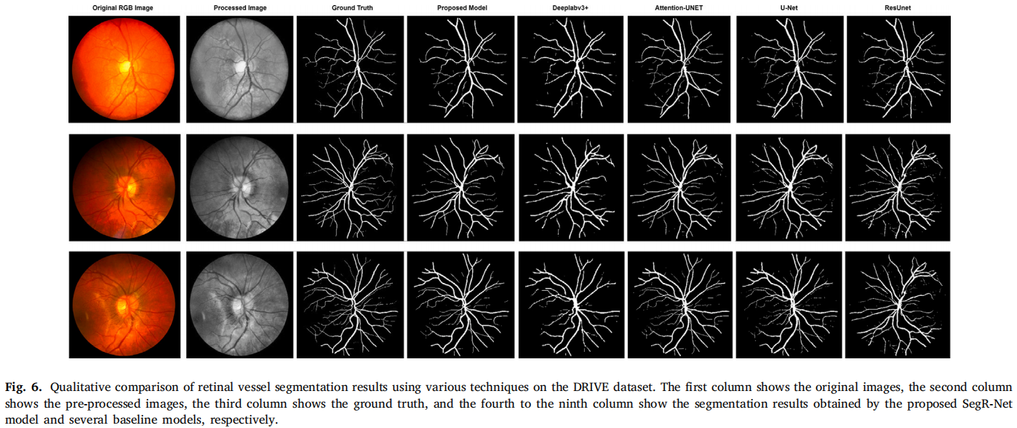
06 实验结果与分析

Slide 14
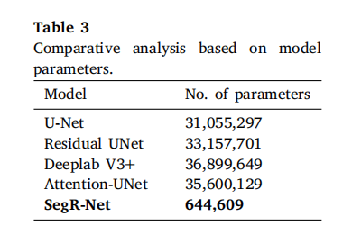
06 实验结果与分析

Slide 15
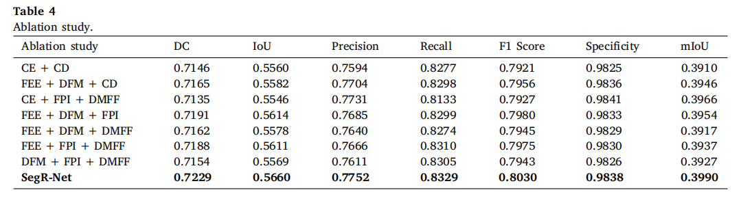
06 实验结果与分析
消融实验

Slide 16
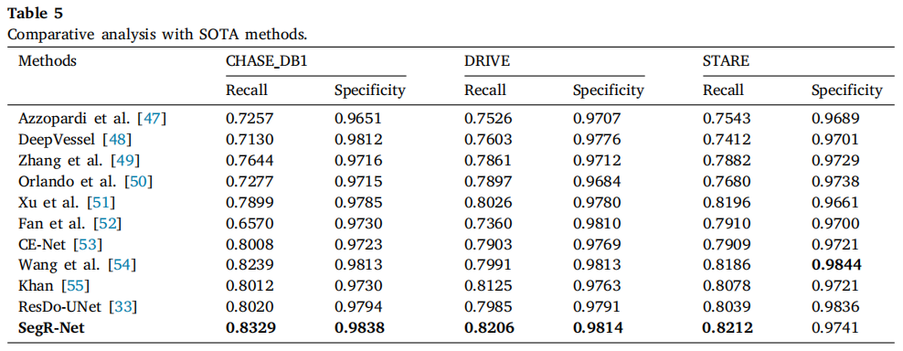
06 实验结果与分析

Slide 17
请老师同学批评指正！

